Slide 1
Презентация изготовления книжки по сказке «Теремок»
1-младшая группа
Воспитатели:
Котова О.Н.
Матыцина М. В.

Slide 2
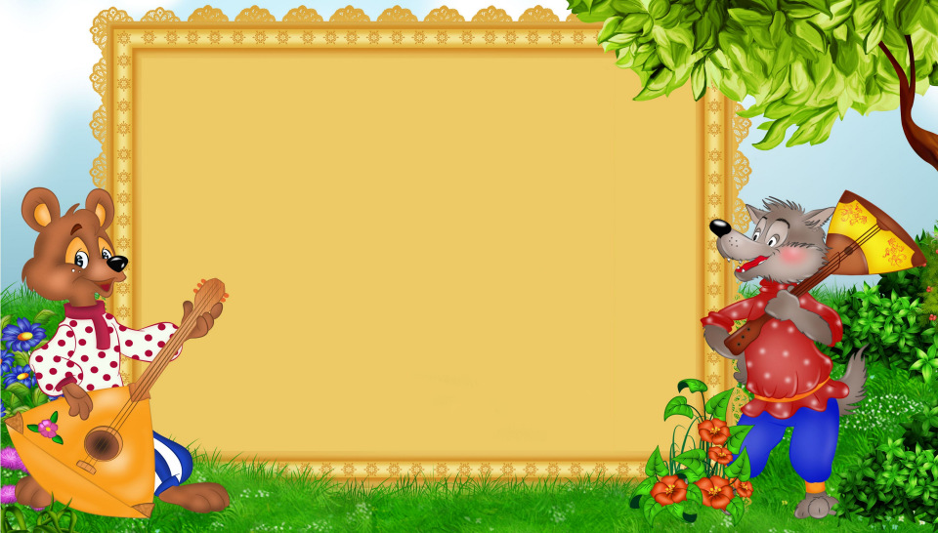
Цель : развитие творческих способностей детей через театрализованную деятельность
Задачи:
• побуждать интерес детей к предлагаемой деятельности;
• привлекать детей к совместной театрализованной деятельности;
• развивать речь, воображение и мышление;
• помогать робким и застенчивым детям включаться в театрализованную игру;

Slide 3
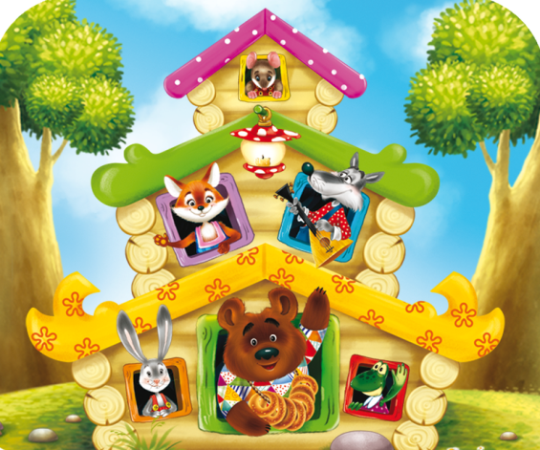
Предварительная Работа:
1. Чтение сказки «Теремок»;
2. Рассматривание иллюстраций к сказке;
3. Просмотр мультфильма «Теремок»;
4. Показ сказки «Теремок»

Slide 4
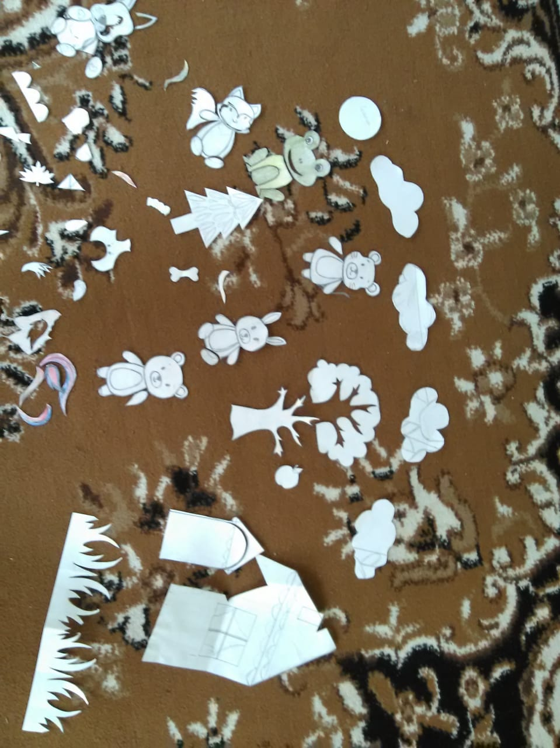
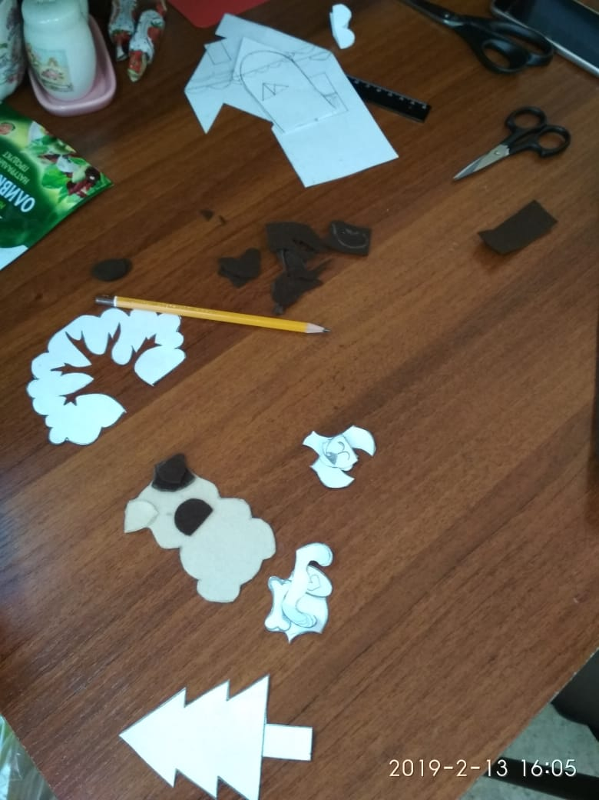
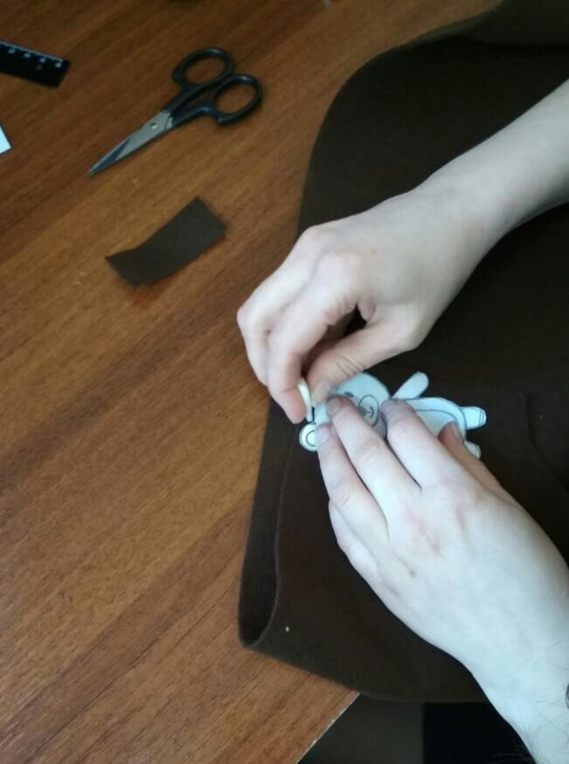

Slide 5
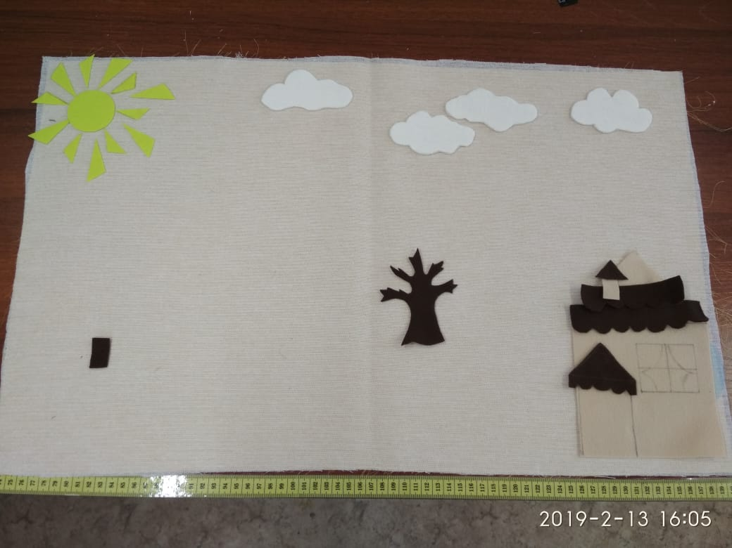
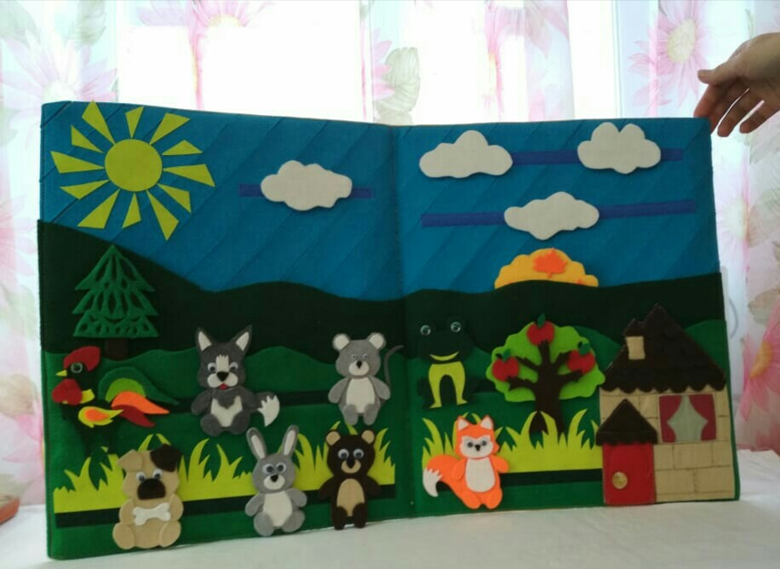
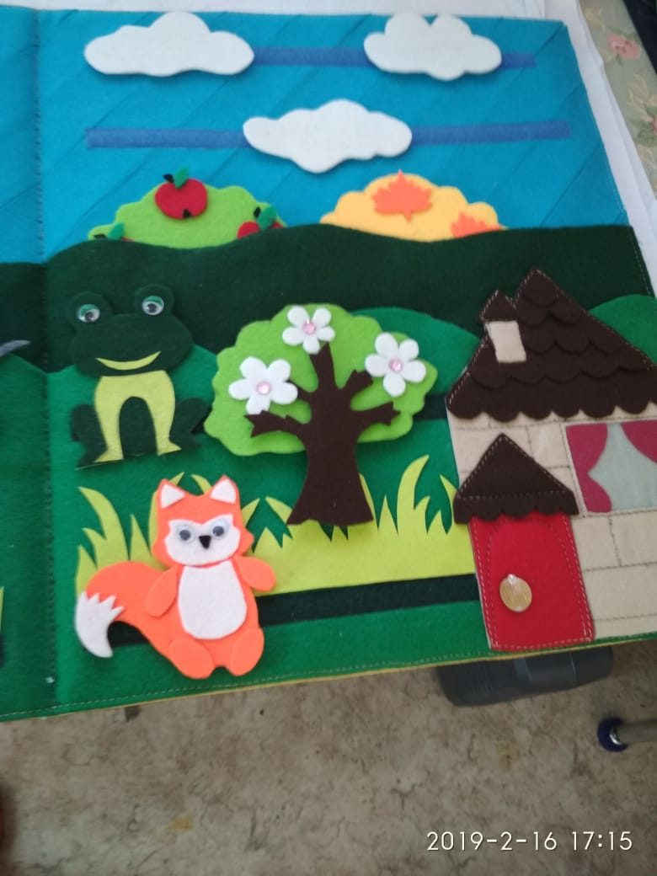

Slide 6
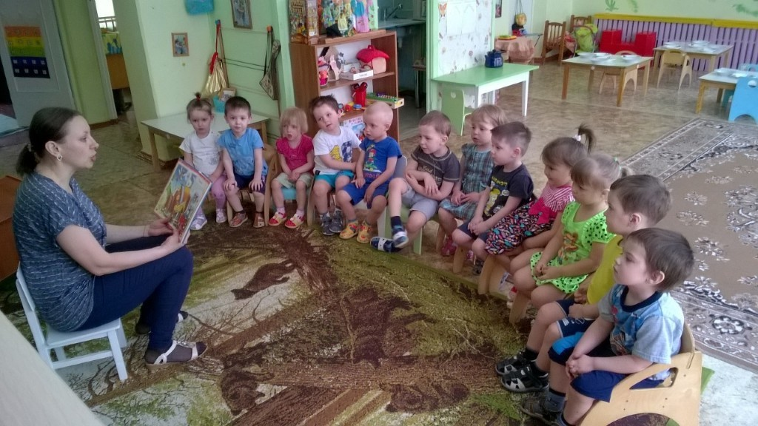
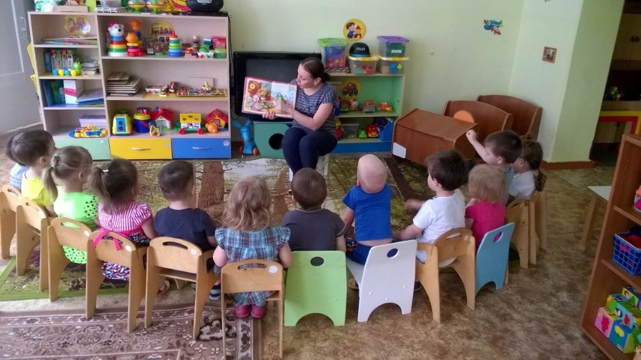
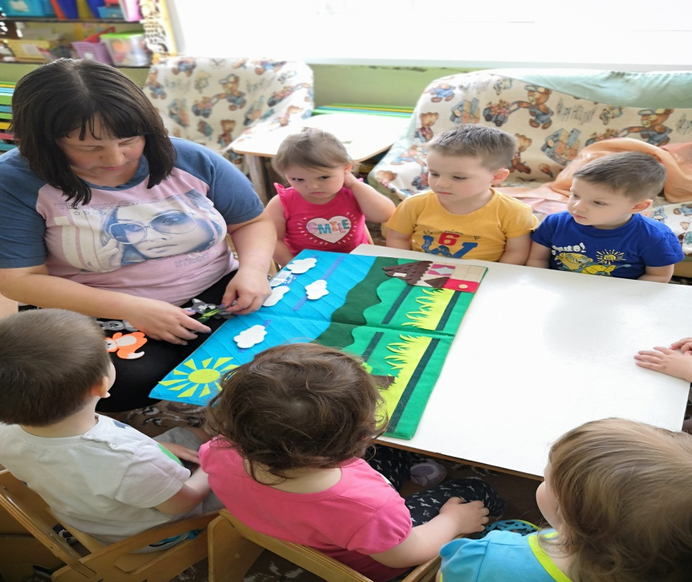
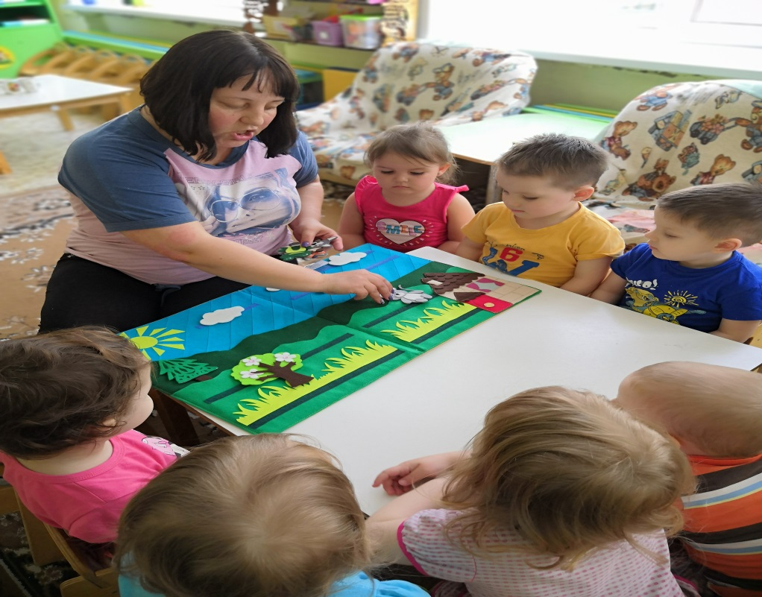

Slide 7
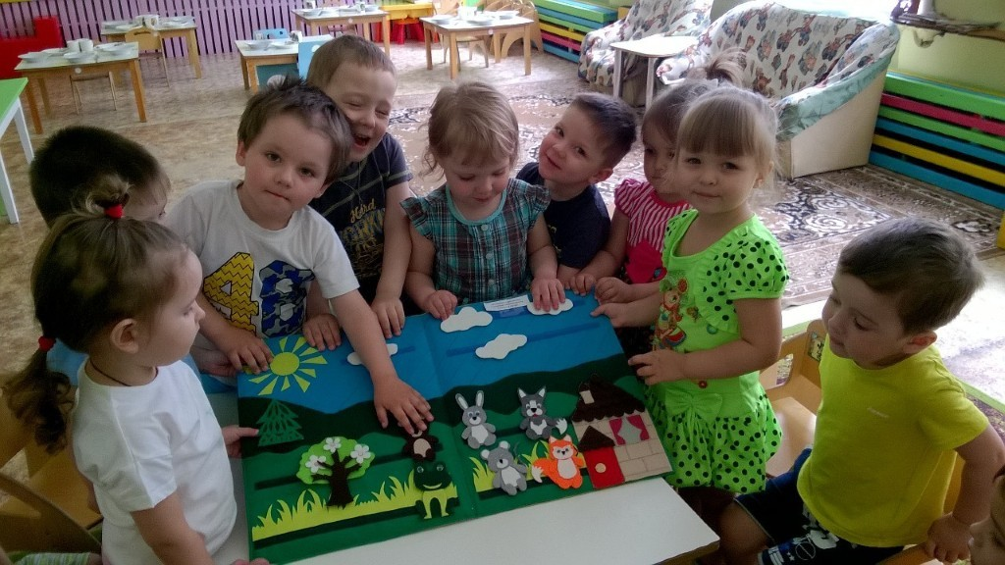
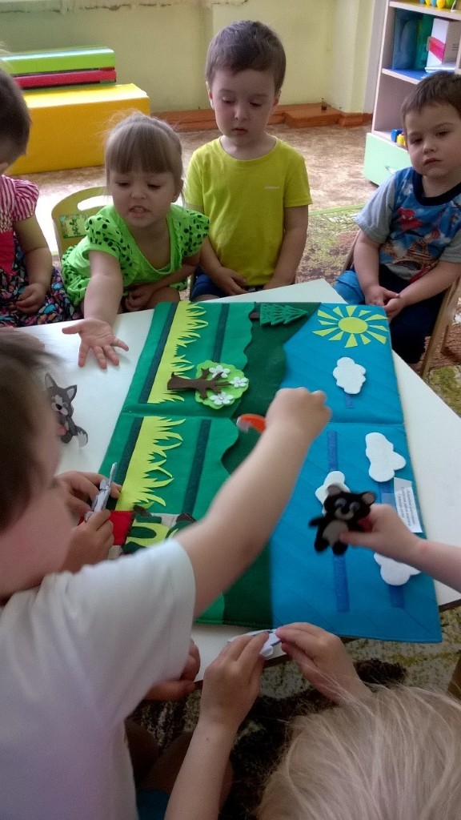

Slide 8
Спасибо за внимание!

